Slide 1
从Web Services的角度透视SOA
宋杰
2012-09-15

Slide 2
目录
SOA的出现
SOA的参考模型和逻辑堆栈
Web Services的概念简介
Web Services的体系结构
Web Services的协议
Web Service的开发及Demo演示

Slide 3
目录
SOA的出现
SOA的参考模型和逻辑堆栈
Web Services的概念简介
Web Services的体系结构
Web Services的协议
Web Service的开发及Demo演示

Slide 4
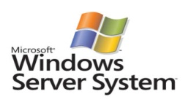














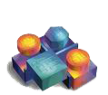

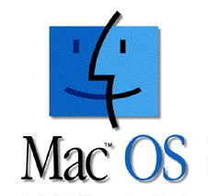


SOA的出现
HTTP
TCP
UDP
Notes:
我们基于不同的软件系统或者编程语言，开发了很多的软件，每个软件都可以提供一定的服务，但是提供服务的接口却差异很大。
这对于服务的调用很不方便。
那么，是不是可以将服务调用的接口进行统一的处理？

Slide 5


SOA解决的问题
解决软件互操作问题
解决软件复用的问题
能够给IT基础设置带来敏捷、快速应变的能力

Slide 6




SOA的技术本质
一个中心
互操作标准化
两个基本点
标准化原则
三个原则
组织结构松散化
软
件
复
用
软
件
互
操
作
松耦合
原则
四个变化
业务
敏捷性
构件模型良粒度化
良粒度封装原则
构建方式快捷组编化
Notes:
一、一个中心
以改善企业的业务敏捷性为中心 ，这是SOA的价值所在
二、两个基本点
1）软件复用：软件构件技术则是软件复用技术的核心与关键。
2）软件互操作：异构、集成。
这是SOA的切入点
三、指引：三项基本原则
1)松耦合原则：关注于业务和实现技术间的解耦，便于业务功能的选择和替换，提供了IT服务的灵活适应能力。
2)良粒度封装原则：封装复用原则包括了对业务功能的更高层次的抽象化、模块化、构件化、粗粒度以及组合式复用的内容。
3)标准化原则：尊重厂商技术多样性的前提下，确保了异构技术体系的软件系统之间跨企业、部门的灵活业务协作能力。
四、内容：四个变化（给软件体系架构带来的变化）
1）在架构方面-组织结构松散化：将服务描述和服务功能实现之间、服务的使用者和提供者之间，都进行技术性的分离，从而避免分布式应用系统构建和集成时常见的技术、组织、时间等不良约束。
2）在互操作方面-互操作标准化：就是将与互操作相关的内容进行标准化的定义，如服务封装、描述、分布、发现、调用等契约，通讯协议以及数据交换的格式等。有了统一的标准，异构系统之间的互操作就可以通过在私有技术体系和标准技术体系之间相互转换来完成。
3）在构建模型方面：构建模型良粒度化，即通过抽象程度更高的服务构建模型，实现实现具备更高结构独立性、内容自包含性和业务完整性的可复用构件。并且在细粒度的基本服务构件基础上，提供了相对更粗粒度的服务构件封装方式。
4)在构建方式上-构建方式快捷组编化：即，在以上三项技术革新的基础之上，就可以有效地实现基于服务构件的快速简捷的应用组合及编排，完成更为复杂的业务逻辑的按需灵活组装，从而大大简化和加速应用系统的构建和重构过程。

Slide 7
SOA的概念
面向服务的架构（Service-Oriented Architecture , SAO）是一种设计方式，它指导着业务服务在其生命周期中包括创建和使用的方方面面。
SOA也是一种定义和提供IT基础设施的方式，它允许不同应用相互交换数据、参与业务流程，无论它们各自背后使用的是何种操作系统或采用了何种编程语言。

Slide 8
目录
SOA的出现
SOA的参考模型和逻辑堆栈
Web Services的概念简介
Web Services的体系结构
Web Services的协议
Web Service的开发及Demo演示

Slide 9

SOA的参考模型
开发工具
交互服务
流程服务
信息服务
IT服务
管理工具
(服务/应用/资源)
业务流程
建模
安全
服务中介(服务总线)
(服务注册、调用、路由、事件框架）
服务建模
监控
伙伴服务
企业应用服务
接入服务
服务构件
开发
管理
中间件
（提供实现级构件框架以及基础公共服务）
服务构件
组装
部署
Notes:
通过SOA参考模型架构我们可以很好的了解如何构建一个SOA系统，期间会用到什么服务
企业服务总线：是SOA参考架构的核心，为整个架构范围内所有服务提供相互通讯的能力
交互服务
流程服务：流程服务主要用来满足业务流程的需要，通过将多个服务组合起来形成一个业务流程。
信息服务：主要用来提供对同构或异构数据源的访问，解决不同数据源之间数据共享困难的问题。
接入服务：主要用来提供打包应用的能力，使已有应用的功能以服务的形式对外暴露出来。
企业应用服务：主要用来构建一个强大、可伸缩、安全的服务环境，为新的应用组件提供运行时服务。
伙伴服务：提供将合作伙伴的应用系统集成到共同的企业体系结构中的功能。
还有一些辅助的开发工具和管理工具。
参考模型中的服务通过模块化的方式集成，因此可以从一个小项目启动，逐渐将新的项目集成到架构中，以渐进的方式在企业范围内扩大集成的范围。

Slide 10




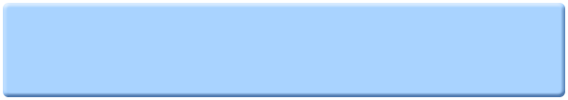
















SOA的逻辑堆栈（解决方案堆栈）
电子商务
电子政务
行业应用
Consumer Layer 消费者层
Business Process 业务流程层
Service Component 服务组件层
Integration Layer 整合层
Quality of Service Layer 服务质量层
Information Architecture 信息架构层
Service
Component
Business
Component
Governance Layer 治理层
Application Assets 应用资产层
Packaged
Application
Custmer
Application
New
Application
System Assets 系统资产层
硬件资产（虚拟化技术）
Notes:
也叫解决方案堆栈。总共九个层次，五个功能层、四个非功能层
消费者层：提供图形化界面或其它操作方式，方便服务请求者提出服务请求。
业务流程层：根据业务流程的需要，对服务层中定义的服务进行相应的组合和编排
服务组件层：由各个组件构成，其中的组件是平台相关的。
应用资产层：服务可以调用的资源有哪些
系统资源层：主要包括操作系统、DBMS等同构或异构的系统
整合层：在服务请求者和服务提供者之间提供正确、高效、安全的服务中介、路由和传输功能
服务质量层：提供各种质量控制功能，比如：安全、管理、监控等
信息架构层：主要提供元数据、商业智能相关的各种功能
治理层：包括对SOA中业务操作的整个生命周期的管控。

Slide 11
目录
SOA的出现
SOA的参考模型和逻辑堆栈
Web Services的概念简介
Web Services的体系结构
Web Services的协议
Web Service的开发及Demo演示

Slide 12
Web Services与SOA的关系
Web Services是SOA架构系统的一个实例。
Web Services是SOA架构系统的关系就好比Java编程语言和面向对象的编程思想的关系。
Notes:
Web Services从字面上理解就是Web提供的服务，那么它和SOA有什么关系呢？

Slide 13
Web Services的概念
Web Services是自包含的、模块化的应用程序，它可以在网络(通常为Web)中被描述、发布、查找以及调用。（自包含性）
Web Services是基于网络的、分布式的模块化组件，它执行特定的任务，遵守具体的技术规范，这些规范使得Web Services能与其他兼容的组件进行互操作。（互操作性）
所谓Web Services ，它是指由企业发布的完成其特别商务需求的在线应用服务，其他公司或应用软件能够通过Internet来访问并使用这项应用服务。（在线应用）

Slide 14
目录
SOA的出现
SOA的参考模型和逻辑堆栈
Web Services的概念简介
Web Services的体系结构
Web Services的协议
Web Services的开发及Demo演示

Slide 15
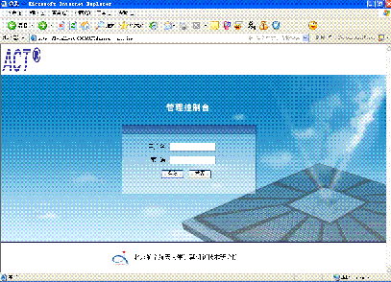
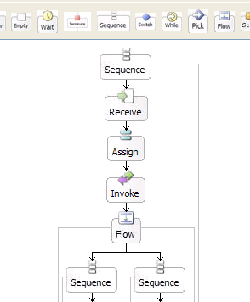
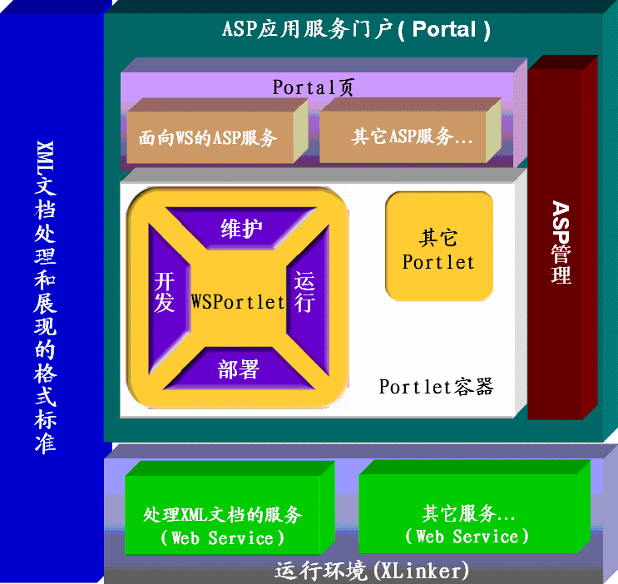
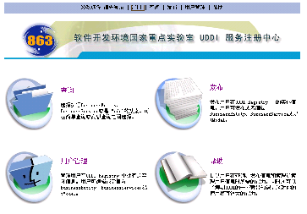
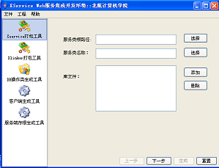
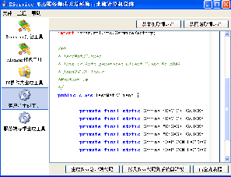
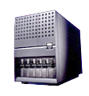

Web Services的动态体系结构
流程开发人员
WSWD
系统管理人员
WSMT
门户
WS Portal
工作流建模工具
监控
开发
监控管理工具
工作流引擎
WSWF
发现
绑定
发现
监控
绑定
服务注册中心
UDDI
发现
发布
XService
XLinker
WS
WS
服务开发者
WSDesigner
服务请求者
WSClient
WS
WS
服务提供者
WS XService
绑定
Transa ,WSRF
开发
Rliable
HTTP 1.1
服务提供者
WS XLinker
客户端开发工具
服务开发工具

Slide 16
Web Services的静态体系结构
WSFL
Service Flow
服务流
Work Flow
工作流
Security安全
Management管理
Quality of Service 服务质量
UDDI
Service Discovery
服务发现
UDDI
Service Publication
服务发布
Service Description
服务描述
WSDL
XML-Based Messaging
基于XML的消息机制
SOAP
HTTP, FTP
SMTP, POP
IIOP, etc.
Network
网络
Notes:
描述了Web Services的体系构成
（SOAP：Simple Object Access Protocol）
WSDL：Web Services Description Language的缩写
UDDI："Universal Description, Discovery and Integration"，可译为“通用描述、发现与集成服务”。

Slide 17
目录
SOA的出现
SOA的参考模型和逻辑堆栈
Web Services的概念简介
Web Services的体系结构
Web Services的协议
Web Service的开发及Demo演示

Slide 18
Web Services协议栈
Publish, Find, Use Services: UDDI
Formal Service Descriptions: WSDL
Service Interactions: SOAP
Universal Data Format: XML
Ubiquitous Communications: Internet

Slide 19
SOAP
简单对象访问协议（ Simple Object Access Protocol ， SOAP），是一种轻量的、简单的、基于 XML 的协议，它被设计成在 WEB 上交换结构化的和固化的信息。
它包括四个部分：
  SOAP 封装：它定义了一个框架 , 该框架描述了消息中的内容是什么，谁应当处理它以及它是可选的还是必须的。
  SOAP 编码规则：它定义了一种序列化的机制，用于交换应用程序所定义的数据类型的实例。
  SOAP RPC 表示：它定义了用于表示远程过程调用和应答的协定。
  SOAP 绑定：定义了一种使用底层传输协议来完成在节点间交换SOAP封装的约定。

Slide 20
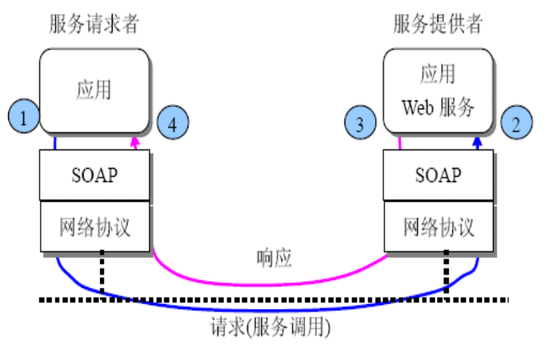
基于SOAP的服务调用过程

Slide 21
WSDL
WSDL（Web Services Description Language）是Web Service的描述语言，是一种接口定义语言，用于描述Web Service的接口信息等。
WSDL是基于XML的，所以既是机器可阅读的，又是人可阅读的。一些最新的开发工具既能根据你的Web service生成WSDL文档，又能导入WSDL文档，生成调用相应Web service的代码。

Slide 22
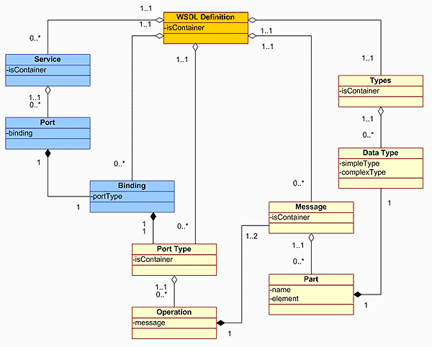
WSDL的元素关系
Notes:
Service- 相关服务访问点的集合。
Binding - 特定端口类型的具体协议和数据格式规范的绑定。
Message - 通信消息的数据结构的抽象类型化定义。使用Types所定义的类型来定义整个消息的数据结构。
Types - 数据类型定义的容器，它使用某种类型系统(一般地使用XML Schema中的类型系统)。
Operation - 对服务中所支持的操作的抽象描述，一般单个Operation描述了一个访问入口的请求/响应消息对。
PortType - 对于某个访问入口点类型所支持的操作的抽象集合，这些操作可以由一个或多个服务访问点来支持。
Port - 定义为协议/数据格式绑定与具体Web访问地址组合的单个服务访问点。

Slide 23
UDDI
UDDI 是一种目录服务，企业可以使用它对 Web services 进行注册和搜索。UDDI，英文为 "Universal Description, Discovery and Integration"，可译为“通用描述、发现与集成服务”。

Slide 24
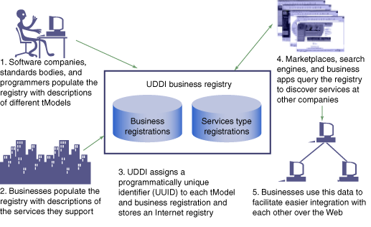
UDDI的工作原理

Slide 25
UDDI的数据表类型
白页
  包含了基本的企业信息，诸如企业名称、文字性介绍（可能是多国语言）以及联系方式，包括名称、电话号码、电子邮件以及属于这些企业的网站。
黄页
  按分类法对企业信息进行分类，在UDDI的第一个版本中，这种分类法包括了对行业、产品或服务以及位置的分类。
绿页
  包含了如何与企业进行电子交互的信息，包含交易过程（也就是，创建订单和检查存货等多种WEB服务）、服务描述（个人WEB服务和它们的用途）以及解释如何通过调用一个给定的WEB服务的捆绑信息。
Notes:
UDDI 列表保存在 UDDI 注册中心。每个列表可以包含以下内容：

Slide 26
目录
SOA的出现
SOA的参考模型和逻辑堆栈
Web Services的概念简介
Web Services的体系结构
Web Services的协议
Web Service的开发及Demo演示
Notes:
这个是说的Web Service的开发，而不是Web Services。
前者指的是用于建构Web Service的技术框架，后者指的是使用Web Services技术而创建的应用实例

Slide 27
Web Service开发概览
Generate using X toolkit
Generate using Y toolkit
Client proxy
implemented in
language Y
Web Service
implemented in
language X
WSDL
Call using SOAP

Slide 28
Web Service开发流程
编写代码
打包以便部署
部署到应用服务器
创建WSDL描述
发布服务描述
发现-通过UDDI
绑定、调用
Notes:
6、7说明在开发Web Service的过程中，可以调用其他已经存在的Web Service

Slide 29
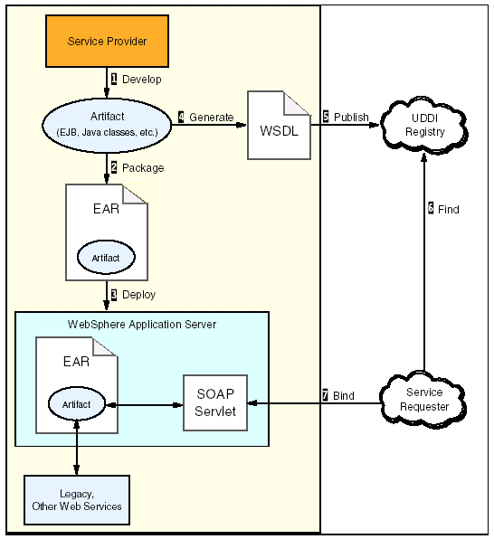
Web Service开发流程

Slide 30
客户端应用开发流程（Java）
开发新应用
查询UDDI
定位Web服务、下载其描述
根据描述创建Java client proxy
在应用中编写调用Java client proxy methods 代码
测试应用
Java client proxy通过SOAP调用Web service methods

Slide 31
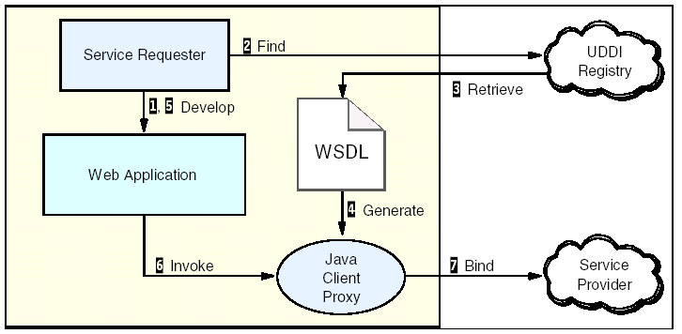
客户端应用开发流程（Java）

Slide 32
Demo展示
使用Apache Axis为开发Web Service的软件。
Eclipse中展示最简单的Web Service的开发和客户端调用的过程。

Slide 33
谢谢

